Slide 1





"BREWING SUCCESS: DATA-DRIVEN STRATEGY”
NAMA: Muhammad Rafi
1252002013
Pengantar Teknologi Informasi
2025

Slide 2


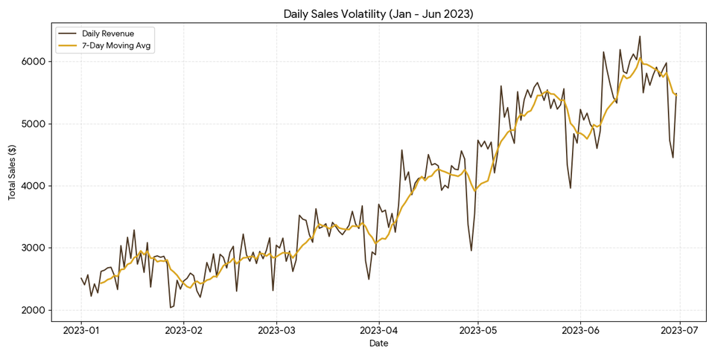

THE PROBLEM.
1. Bukti Statistik (Volatilitas):
  Coefficient of Variation (CV): 30.77%.
    Artinya: Tingkat fluktuasi penjualan harian mencapai 30% dari rata-rata. Dalam bisnis retail/F&B, angka di atas 20% sudah dianggap cukup fluktuatif (tidak stabil).
  Standar Deviasi: $1,187.82.
    Artinya: Pendapatan harian bisa naik atau turun drastis sebesar ~$1,200 dari hari ke hari. Ini membuat prediksi stok bahan baku menjadi sulit.
2. Bukti Visual (Grafik): Grafik di bawah ini menunjukkan "denyut nadi" penjualan harian.
  Garis Cokelat (Harian): Sangat bergerigi (spiky), menunjukkan ketidakpastian harian yang tajam.
  Garis Emas (Rata-rata 7 Hari): Meskipun tren jangka panjangnya agak naik (Mei-Juni), fluktuasi harian di bulan-bulan sebelumnya (Januari-April) sangat liar.

Slide 3
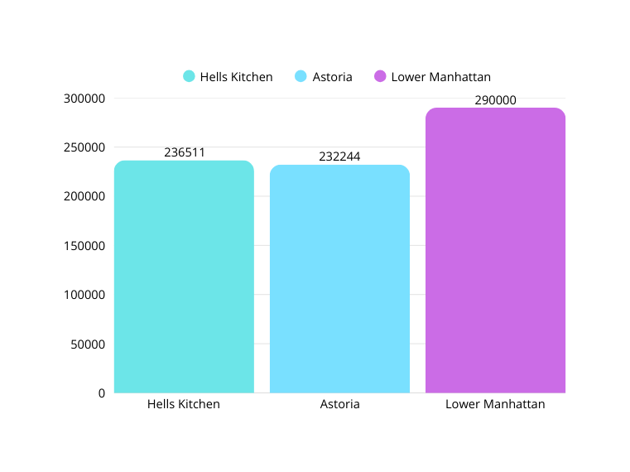
THE DATA
  Highlight Utama: Angka Total Revenue ($698,812) ditampilkan dalam kotak besar di pojok kanan atas agar audiens langsung melihat "The Big Picture".
  Perbandingan Lokasi: Grafik batang menunjukkan kontribusi masing-masing cabang. Hell's Kitchen terlihat jelas sebagai pemimpin pasar.
  Skema Warna: Menggunakan Coffee Tones (Cokelat Tua ke Muda) yang profesional dan relevan dengan bisnis Urban Brew.

Slide 4
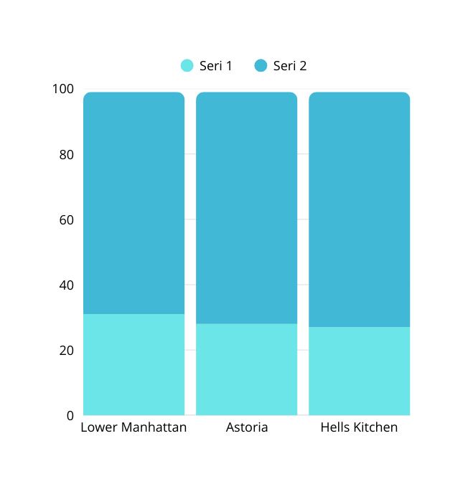
THE CHALLENGE
DATA HASIL
Berdasarkan analisis data, saya menemukan fakta menarik:
  Lower Manhattan adalah "Rumah Sultan": Lokasi ini memiliki persentase pelanggan High Value tertinggi (31.1%), dibandingkan Hell's Kitchen dan Astoria.
    Insight: Meskipun Total Sales-nya paling rendah, kualitas pelanggannya paling tinggi. Mereka lebih sering membeli bundle atau item mahal.
  Preferensi Kategori Seragam: Uniknya, preferensi produk (Kopi vs Teh) relatif sama di semua lokasi (Kopi ~38%, Teh ~28%). Tidak ada perbedaan selera yang mencolok antar wilayah.
Penjelasan Hasil Riset
Oleh karena itu, Grafik Stacked Bar di bawah ini adalah pilihan terbaik untuk Slide 4. Grafik ini menjawab pertanyaan "Siapa pelanggan setia kita?" dengan menunjuk ke pelanggan di Lower Manhattan sebagai segmen paling premium.
(Silakan simpan/copy gambar grafik di bawah ini untuk Slide 4)Grafik ini menunjukkan perbandingan proporsi "High Value Customers" antar lokasi.

Slide 5

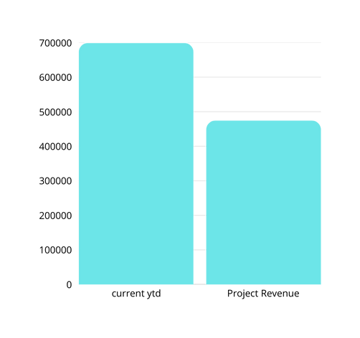
THE MASTERPLAN.
Penjelasan
1. Strategic Pillars
  🌱 Product: Launch "Eco-Warrior Fuel" (Organic Coffee + Pastry Bundle) untuk menaikkan Average Ticket Size.
  ⚡ Location: "Morning Express Lane" khusus aplikasi di Lower Manhattan (07:00-09:00).
  ❤️ Brand: Kampanye #UrbanBrewRealTalk untuk loyalitas Gen Z.
2. Call to Action (CTA)
"Kami mengajukan persetujuan Pilot Project Q4 untuk strategi Eco-Bundle dengan target kenaikan revenue 7%.

Slide 6
TERIMA
KASIH
NAMA: Muhammad Rafi

